Slide 1
Τα «6 καπέλα της Σκέψης» συζητούν για το προφυλακτικό
3^{ο} ΕΠΑ.Λ. ΗΡΑΚΛΕΙΟΥ
Εργασία στα πλαίσια του μαθήματος της Ειδικής Θεματικής Δραστηριότητας
Τμήμα: ΒΠ4
Υπεύθυνη καθηγήτρια: Σαβουλίδη Κατερίνα, ΠΕ18.25

Slide 4
Άντε παιδιά να οργανωθούμε!!! Θα μας μιλήσουν σχετικά με το προφυλακτικό:
Το Άσπρο Καπέλο για τα υπάρχοντα δεδομένα
Το Κόκκινο Καπέλο για το πώς νιώθουν οι άνθρωποι με τη χρήση του
Το Κίτρινο Καπέλο για τα θετικά του
Το Μαύρο Καπέλο για τις δυσκολίες της χρήσης του
Το Πράσινο Καπέλο για τις εναλλακτικές λύσεις
Στο τέλος εγώ θ’ αναφέρω τα τελικά συμπεράσματα.
Καλή δουλεία!!!

Slide 6
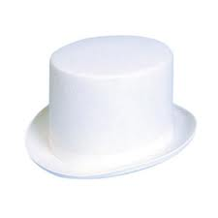
Η παλιότερη απεικόνιση 12-15.000 ετών σε σπηλιά στη Γαλλία
Στη νεότερη εποχή 1^{η} φορά στην Αγγλία το 1640 από έντερα ζώων
Μαζική παραγωγή από καουτσούκ 1843
Σήμερα από λάτεξ, πολυαιθυλένιο ή πολυουρεθάνη
Πολλά είδη που διαφέρουν σε χρώμα, μέγεθος, πάχος, υφή & γεύση
Υψηλή προστασία από ανεπιθύμητη εγκυμοσύνη και Σεξουαλικώς Μεταδιδόμενα Νοσήματα
Υπάρχει & γυναικείο αλλά είναι πιο ακριβό, δύσχρηστο και δυσεύρετο

Slide 8
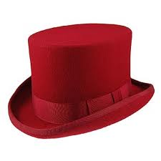
Θα νομίζει ότι πάω με πολλές
Με χαλάει να σταματάω για να το βάλω
«Λάμπει» και μ’ αρέσει
Ευτυχώς, υπάρχουν και για μένα που είμαι αλλεργική/ός
Νιώθω πολύ αμήχανα!
Μερικά έχουν απίθανη «γεύση»
Νιώθω ασφαλής κι αυτό με απελευθερώνει!
Μπορεί να με πάρει για «εύκολη»
Δείχνει ότι πραγματικά μ’ αγαπάει!
Θα νομίζει ότι δεν του/της έχω εμπιστοσύνη

Slide 10
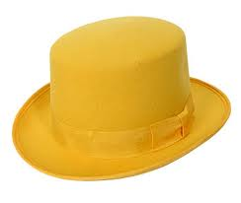
Κανένας σοβαρός κίνδυνος για την υγεία του χρήστη
Με σωστή χρήση, υψηλή αποτελεσματικότητα για ανεπιθύμητη εγκυμοσύνη
Με σωστή χρήση, η μόνη και καλύτερη προστασία από ΣΜΝ για τα σεξουαλικά ενεργά άτομα
Άμεσος έλεγχος από το χρήστη
Δεν χρειάζεται ιατρική παρέμβαση ή παρακολούθηση
Διατίθεται προς πώληση σε πολλά σημεία (φαρμακεία, ΣΜ, περίπτερα κλπ)
Έχει χαμηλό κόστος
Κατάλληλο και για ανθρώπους με αλλεργία
Κυκλοφορεί σε πολλές γεύσεις, χρώματα, μεγέθη

Slide 12
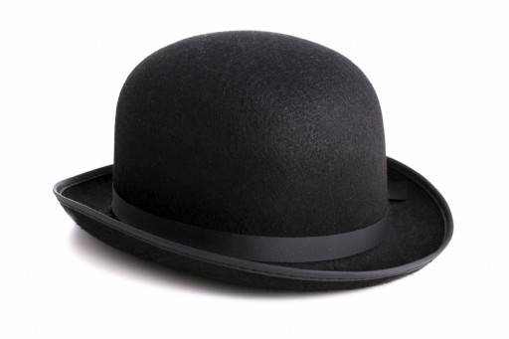
Είναι μιας χρήσης
Για να είναι αποτελεσματικό πρέπει να χρησιμοποιείται σε κάθε συνουσία
Απαιτείται διακοπή της επαφής για την τοποθέτησή του
Μειώνει την αισθητικότητα
Η χρήση του απαιτεί υπευθυνότητα δηλαδή:
προσοχή από που αγοράζεται (να μην είναι στον ήλιο!)
προσοχή στην ημερομηνία λήξης
προσοχή στη φύλαξη (όχι στην κωλότσεπη ή στο ντουλαπάκι του αυτοκινήτου για μήνες!)
Προσοχή σε νύχια, δόντια ή αλλά αιχμηρά αντικείμενα κατά το άνοιγμα
να τοποθετείται όταν το πέος είναι σε στύση
να διατηρείται σε όλη τη διάρκεια της επαφής
κατά την έξοδο του πέους, να κρατιέται στη βάση του για να μην γλιστρήσει στον κόλπο
αν είναι από λάτεξ, χρήση λιπαντικού ΜΟΝΟ με βάση το νερό κι ΟΧΙ το λάδι

Slide 14
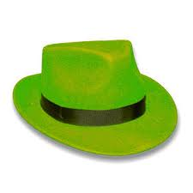
Αγοράστε τα μαζί με το σύντροφό σας!
Δε βλέπεις ότι είμαι μια χαρά;
- Δυστυχώς κάποιος από τους δυο μας μπορεί να έχει λοίμωξη, χωρίς να έχει συμπτώματα.
Δεν μ’ αγαπάς;
- Επειδή σ’ αγαπώ, θέλω να προστατεύσω εσένα και τον εαυτό μου από τα ΣΜΝ κι από ανεπιθύμητη εγκυμοσύνη, για να είμαστε μαζί και υγιείς!
Πειραματιστείτε με χρώματα, γεύσεις, υφή μέχρι να βρείτε αυτό που σας ταιριάζει!
Βάλτε την τοποθέτηση στο ερωτικό παιχνίδι!

Slide 16
Συμπεράσματα
Το προφυλακτικό παρέχει πολύ υψηλή προστασία σε σχέση με ανεπιθύμητη εγκυμοσύνη και Σ.Μ.Ν.
Μια μικρή υποχώρηση σε σχέση με την αισθητικότητα, προσφέρει προστασία από πολύ σοβαρές και κάποιες φορές, θανατηφόρες ασθένειες.
Έχει κόστος, αλλά είναι μικρό.
Το βρίσκουμε σχεδόν παντού, αλλά προτιμούμε να το αγοράζουμε από μέρη όπου υπάρχει σωστή φύλαξη (βέβαια «παρά ολότελα … καλή κι η Παναγιώταινα» που λέει κι ο λαός!!)
Για να είναι αποτελεσματικό το αποθηκεύουμε σωστά, το χρησιμοποιούμε σωστά και σε κάθε ερωτική επαφή

Slide 17
ΔΕΝ ΞΕΧΝΑΜΕ ΌΤΙ:
Ξεκινάμε την ερωτική μας ζωή όταν ΕΜΕΙΣ είμαστε έτοιμοι σωματικά, ψυχικά & συναισθηματικά!
Η προστασία, είναι πράξη ευθύνης κι αγάπης τόσο απέναντι στο εαυτό μας όσο κι απέναντι στο σύντροφό μας.
Η ερωτική ζωή, για να είναι απολαυστική, απαιτεί ωριμότητα κι υπευθυνότητα.
ΚΟΝΤΑ ΣΤΟ ΣΕΞ … ΚΙ Η ΓΝΩΣΗ!!!

Slide 18
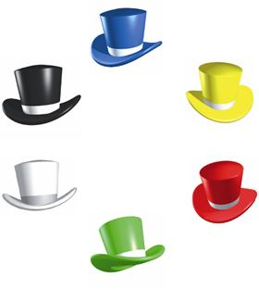
Τα προτείνουν:
Για να λυθούν όλες σας οι απορίες σχετικά με την τοποθέτηση του προφυλακτικού, επισκεφτείτε τον παρακάτω σύνδεσμο
http://www.youtube.com/watch?v=Ya6MeDdDwX4
(Εταιρεία Σεξουαλικής και Αναπαραγωγικής Υγείας Κύπρου , http://www.esay.org.cy/)

Slide 19
Συνεργάστηκαν οι μαθητές:
Αθανασίου Ελένη, ΒΥ1
Αθανασίου Σμαράγδα, ΒΥ1
Αθανασλέρη Ξανθή, ΒΥ1
Ασημινάκη Ιωάννα, ΒΥ1
Βασιλάκη Εύα, ΒΥ1
Γιατράκη Μιχαέλα, ΒΥ1
Δεληαντωνίου Αναστασία, ΒΥ1
Διονυσιάδη Ειρήνη, ΒΥ1
Ζενουνλάρι Φλωιάννα, ΒΥ1
Καλοτίνη Φράγκω, ΒΥ1
Καντιδάκη Ελένη, ΒΥ1
Καστελλιανάκη Μαρίνα, ΒΥ1
Κοζορώνη Όλγα, ΒΥ1
Κορνελάκη Μαρία, ΒΥ1
Κουμπαράκη Κατερίνα, ΒΥ1
Κρητικάκη Σοφία, ΒΥ2
Λαμπράκης Χαρίλαος, ΒΥ2
Λουτράρη Εβίτα, ΒΥ2
Πουλάκη Χρύσα, ΒΥ2

Slide 20
Πηγές
http://el.wikipedia.org/wiki/%CE%A0%CF%81%CE%BF%CF%86%CF%85%CE%BB%CE%B1%CE%BA%CF%84%CE%B9%CE%BA%CF%8C
http://ygeia.tanea.gr/default.asp?pid=8&articleID=14272&ct=1
http://www.womenonly.gr/article.asp?catid=13333&subid=2&pubid=128778735
Εταιρεία Σεξουαλικής & Αναπαραγωγικής Υγείας Κύπρου, http://esay.org.cy/

